Slide 1
Potential-Radar:
开源项目潜力智能评估系统
_{基于OpenDigger开源项目}
组长：陈宁致 组员：区慧雅

Slide 2
01
项目背景
02
项目功能
目录
03
技术实现
04
页面展示

Slide 3
01
项目背景

Slide 4
开源生态的机遇与挑战
开发者困境
企业/投资困境
项目维护者缺乏客观自我评估攻击
开发者想参与开源但不知道如何选取更有前景的项目并加入
开源项目爆炸式增长：GitHub上已有超过2亿个仓库
企业面临海量开源技术，选择成本高
投资机构需要科学评估开源项目投资价值
市场现状
核心问题：缺乏客观、标准化的开源项目评估体系

Slide 5
核心目标群体
项目维护者
个人开发者
企业决策者
风险投资机构
帮助维护者们了解项目健康状况和改进方向，并且根据数据提供优化方向。
帮助个人开发者识别更有潜力的项目，以便于他们选择更有前途的技术栈进行学习。
帮助他们选择更具有潜力的项目技术，降低选择风险。
帮助识别高增长潜力的开源项目，同时提供了一个科学的投资评估工具。

Slide 6
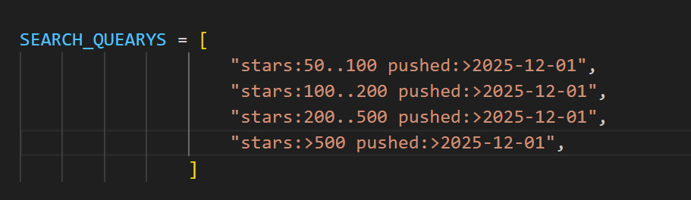
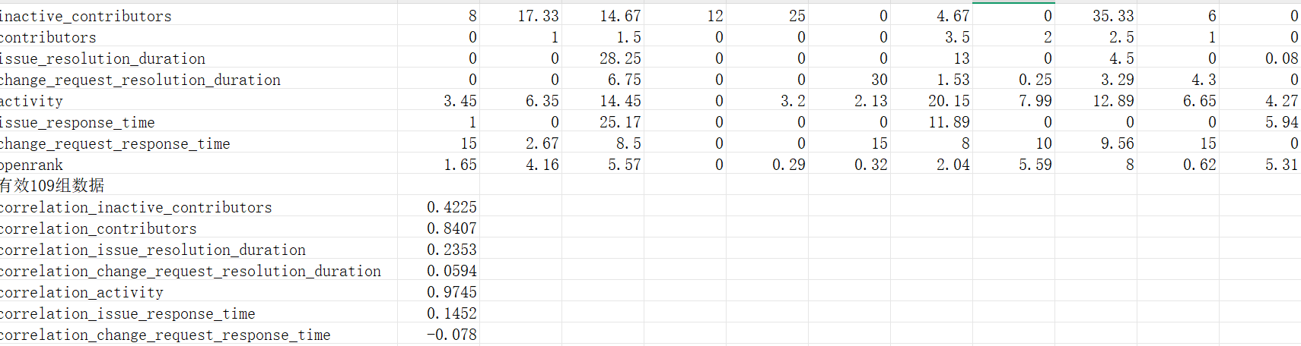
初步分析相关性
通过github API以stars数为划分标准获得不同分段的仓库地址，获得了部分与活跃度相关的opendigger指标。将这些指标与openrank值做相关性分析，结果如下图。初步证明部分opendigger指标与项目影响力指标相关。

Slide 7
02
项目功能

Slide 8
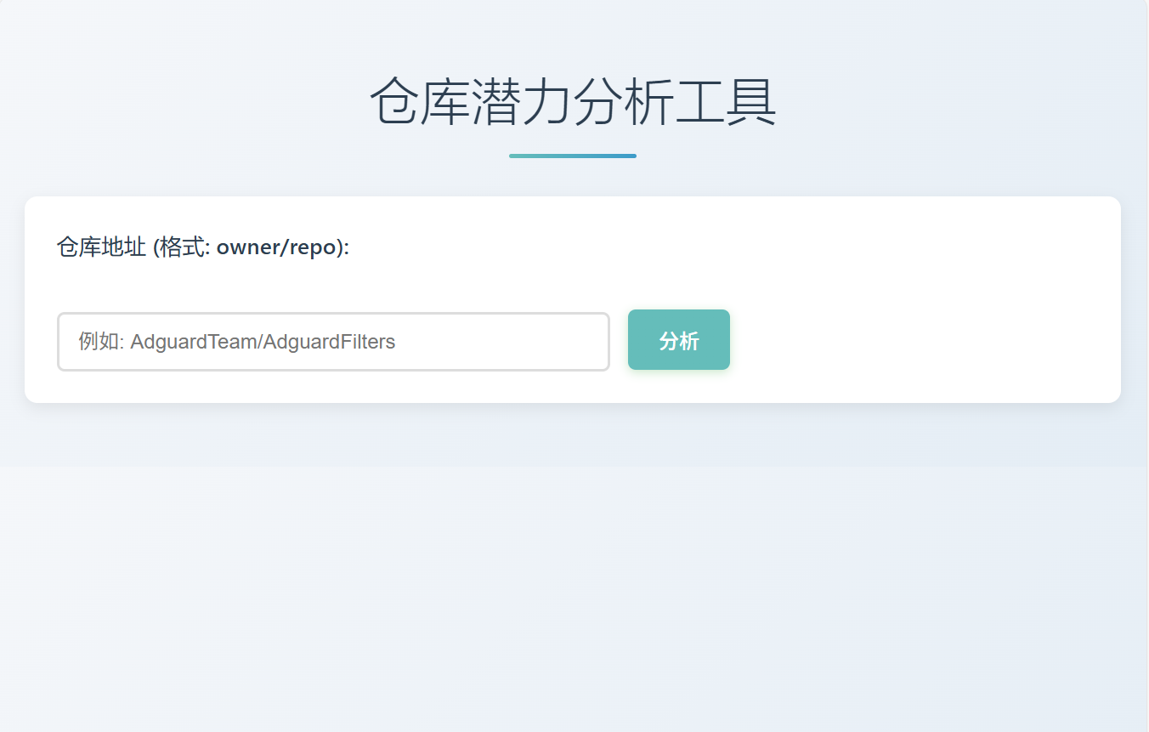
1.用户交互功能
用户可以自行输入仓库地址（格式为owner/repository），点击分析，即可获得相关仓库的分析数据。

Slide 9
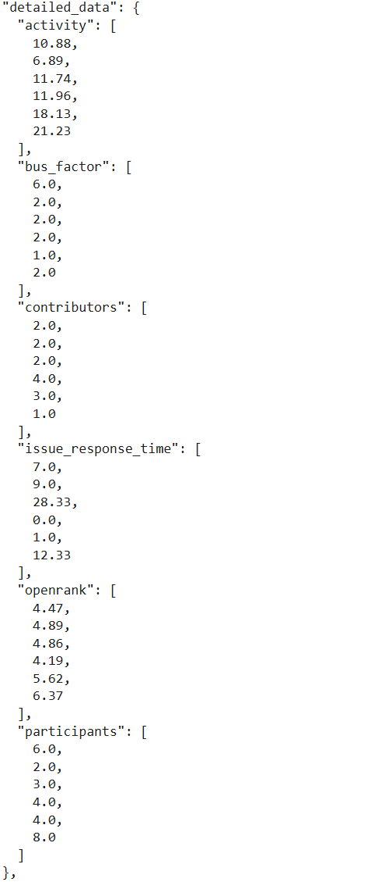
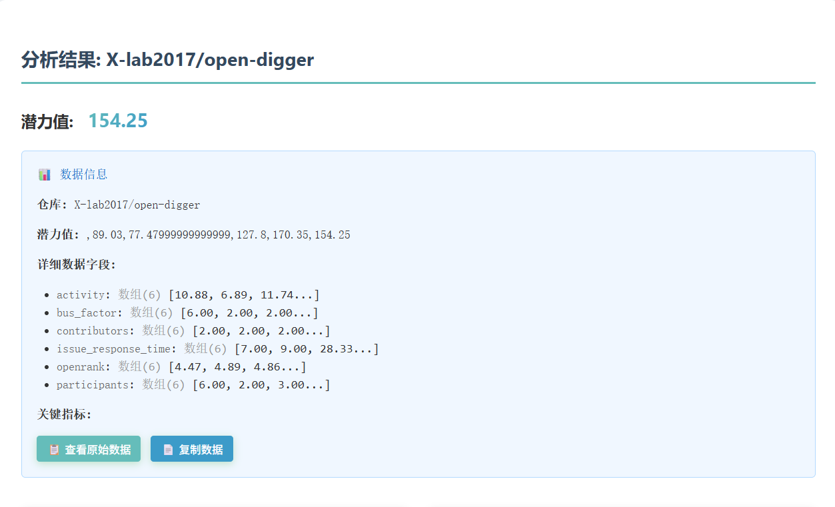
2.相关仓库数据
用户可以获得近六个月基于opendigger的数据，例如openrank值，贡献者人数等等。以及我们基于一定公式计算出的的潜力值。

Slide 10
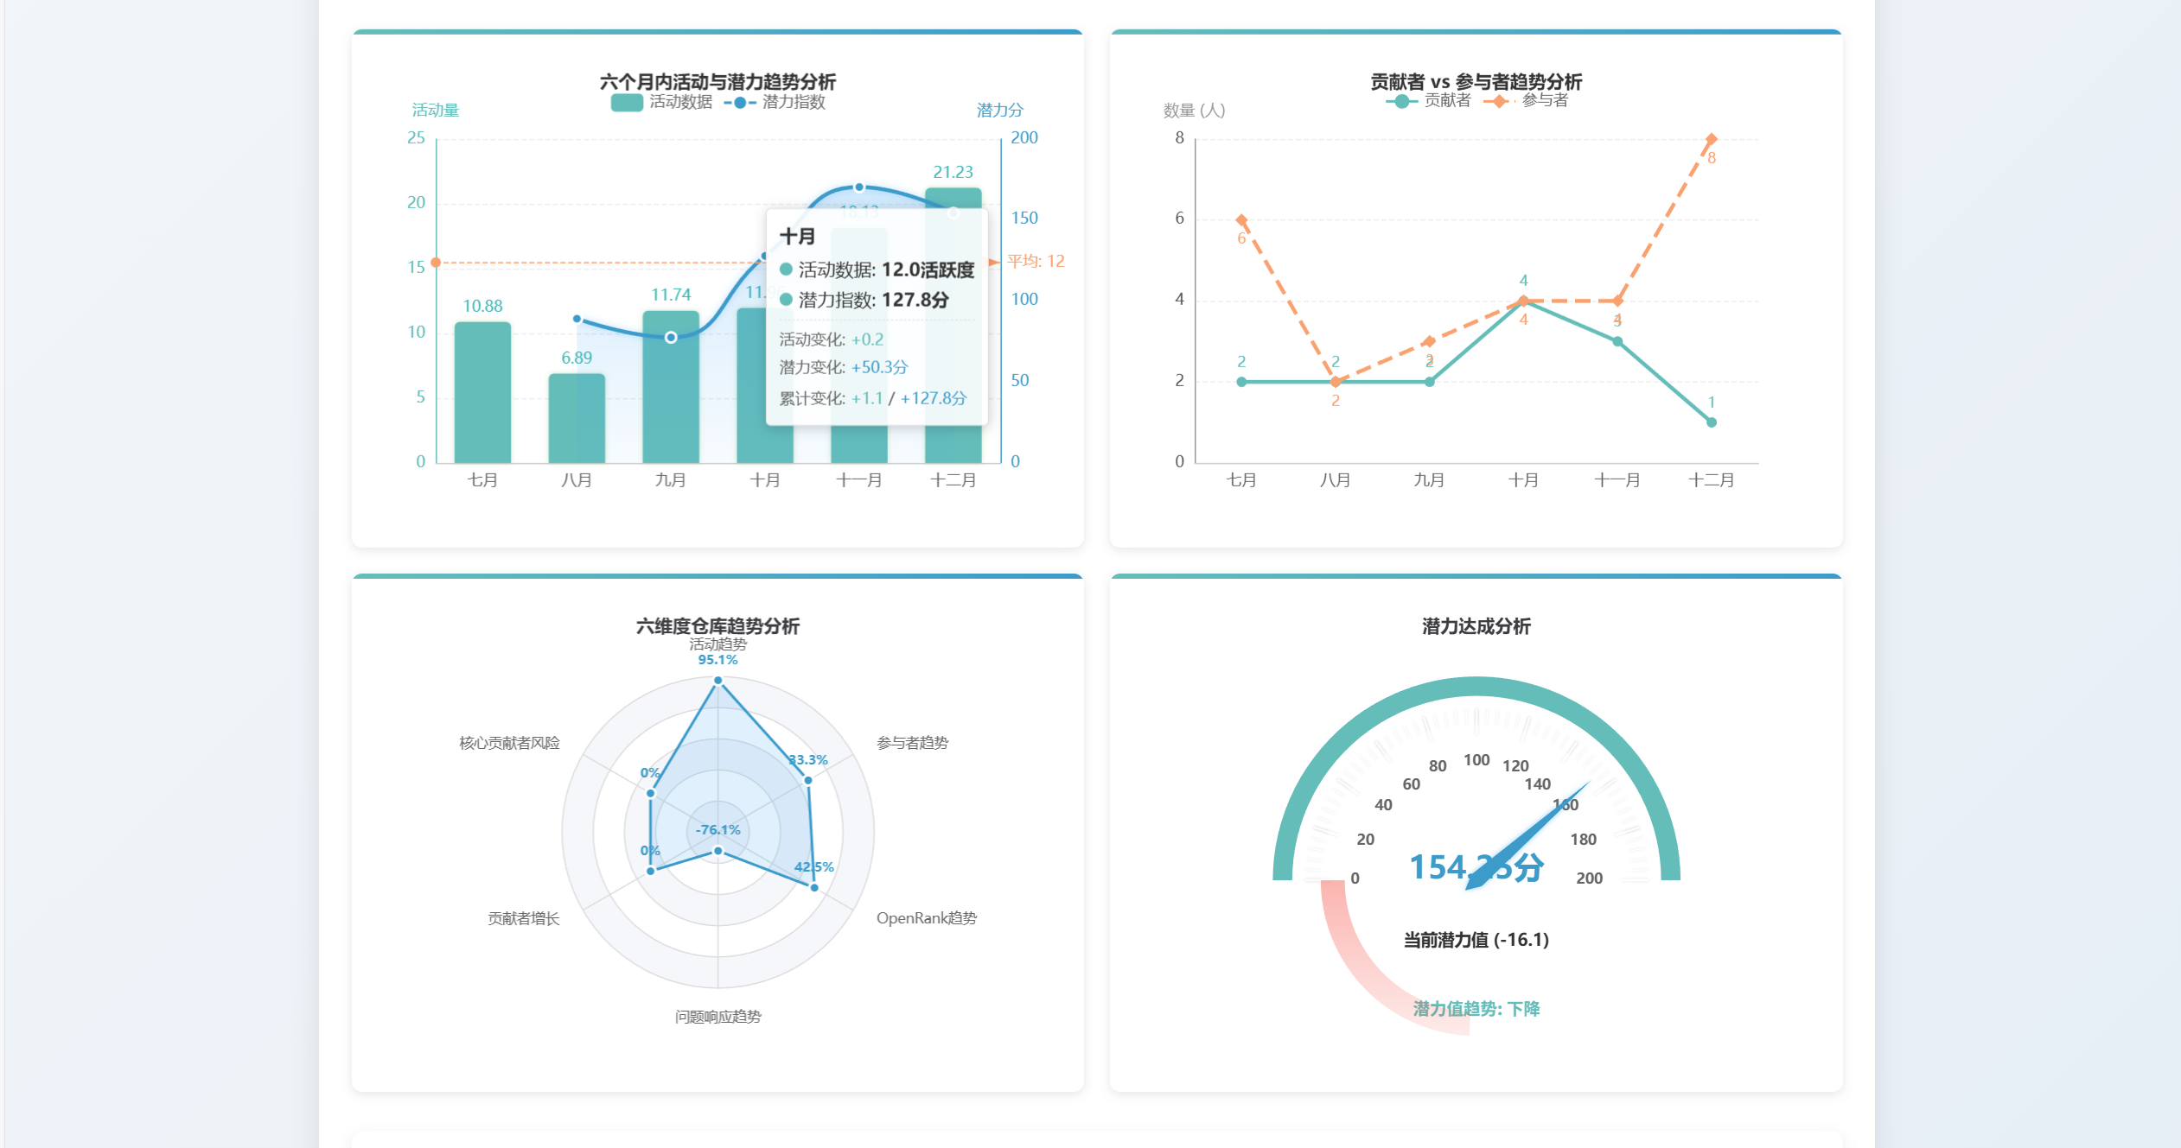
3.可视化图表
基于以上数据，网页会自动为用户生成四个可视化图表，使得用户可以更直观地了解到自己仓库的发展趋势。

Slide 11
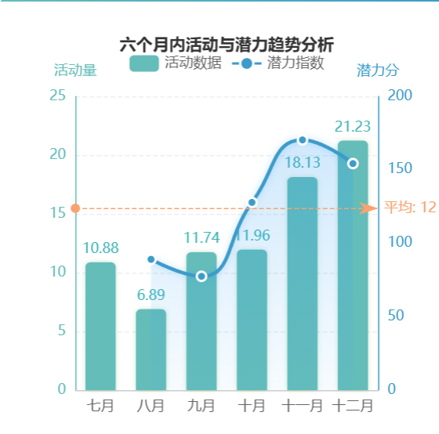
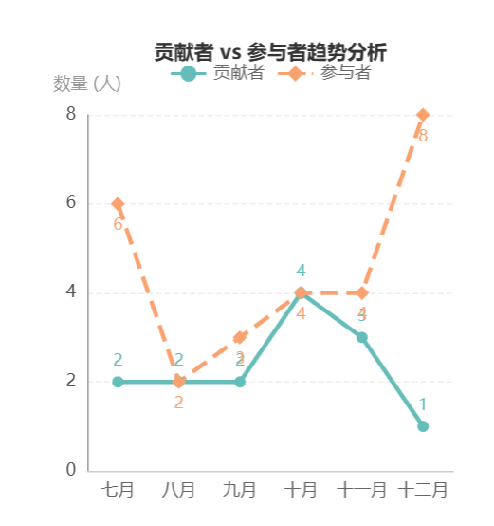
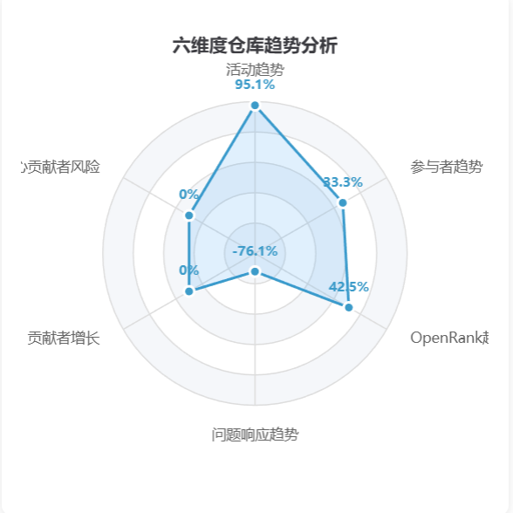
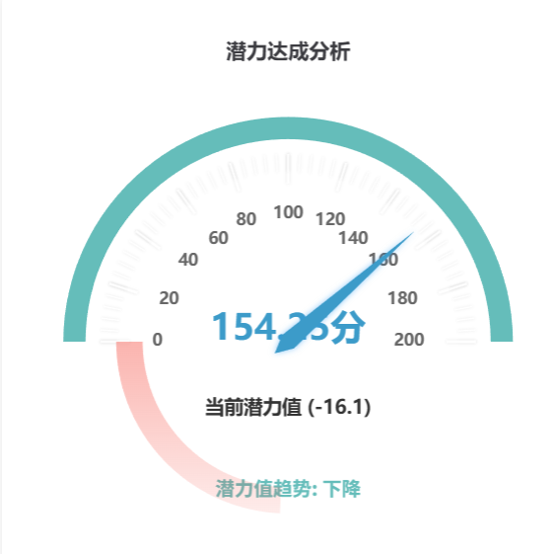
3.可视化图表
图表一展示了近六个与的活动趋势以及潜力值走向。
图表二展示了参与者和贡献者的走势与关系。
图表三为一个六维雷达图，数据为六个月的综合opendigger数据。
图表四是一个展示潜力值的仪表盘。

Slide 12
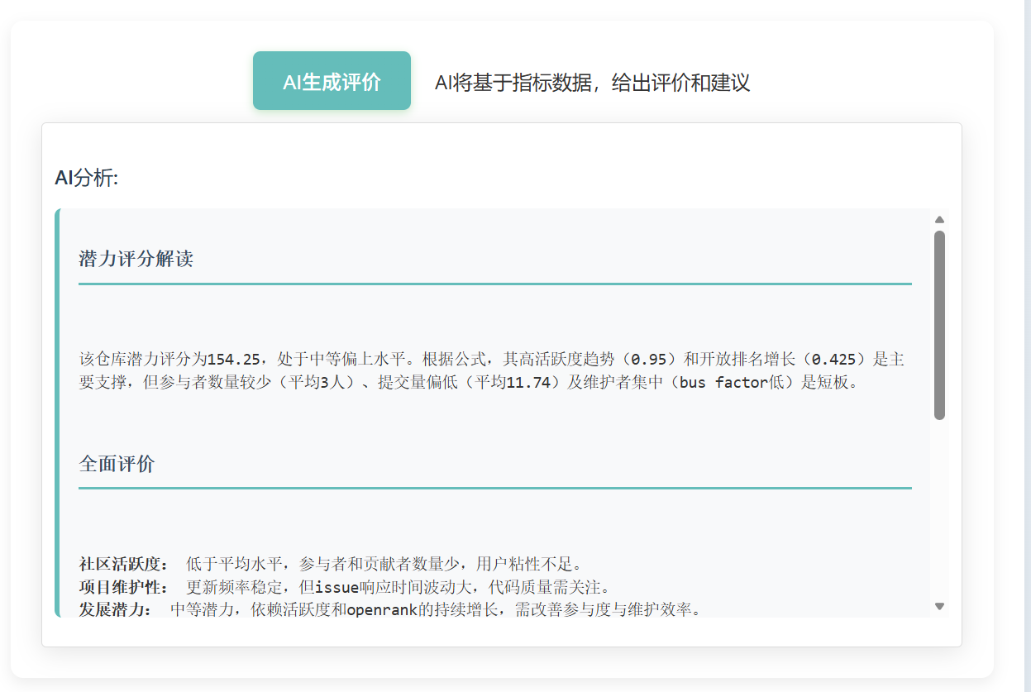
4.生成AI建议
用户可以点击AI生成评价，AI会根据数据生成潜力评分解读、全面评价以及优化建议三个方面的分析。

Slide 13
03
技术实现

Slide 14
1.基于Flask框架构建的Web API服务器
双端点设计
1./analyze端点：
·接收JSON格式仓库名（如 "owner/repo"）
·调用compute_repo_potential计算潜力值
·返回详细数据和趋势数据
2./ai-suggest端点：
·同样接收仓库名
·先计算基础潜力数据
·调用千问API进行AI分析
·返回AI生成的改进建议

Slide 15
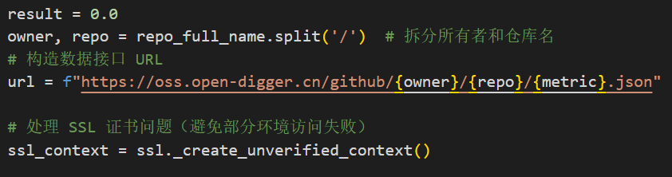
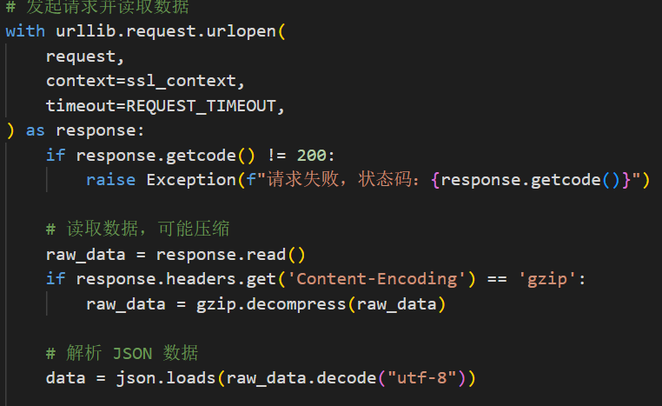
2.Opendigger数据获取
用户输入“owner/repo”
Flask接收请求
构造URL、发送HTTP GET请求
接收JSON响应、解析并提取
得到六个数组（每个包含六个月的数据）
Flask返回数据至前端

Slide 16
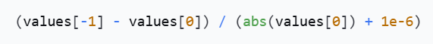
3.核心计算公式———潜力值
（1）fetch_metric(repo, metric, months)按时间序列获取数据
（2）趋势计算函数
计算增长率
计算跳跃变化
（3）潜力值计算公式
PotentialScore =（（ 0.67 * activity_trend- 0.23 * participants_trend+ 0.18 * bus_factor_jump+ 0.14 * issue_response_time_trend+ 0.2 * openrank_trend）+1）*100

Slide 17
3.潜力值计算公式解析
PotentialScore =（（ 0.67 * activity_trend- 0.23 * participants_trend+ 0.18 * bus_factor_jump+ 0.14 * issue_response_time_trend+ 0.2 * openrank_trend）+1）*100
参数说明：
·activity_trend：项目活跃度的变化趋势
·participants_trend：参与者数量变化趋势
·contributors_jump：贡献者数量的阶段性跃迁
·bus_factor_jump：项目治理去中心化程度的变化
·issue_response_time_trend：问题响应效率的变化趋势
·openrank_trend：历史 OpenRank 增长趋势
公式解析：
公式旨在构建一个在去除 OpenRank 惯性影响后，仍能解释未来增长的潜力评估模型。由实验表明，
·活跃度增长（权重：0.67）是最核心的潜力信号。在移除 OpenRank 趋势后，activity_trend 成为最主要的预测因子，说明活跃行为本身是未来影响力增长的直接驱动力。
·参与者数量变化（权重：-0.23）呈现负权重，表明在起步阶段项目中，参与者数量的快速增长可能伴随低强度或碎片化参与，对短期增长的正向贡献有限。
·治理结构的改善（权重：0.14）对未来增长具有独立解释力，反映了项目可持续性的重要作用。

Slide 18
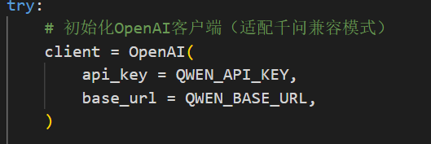
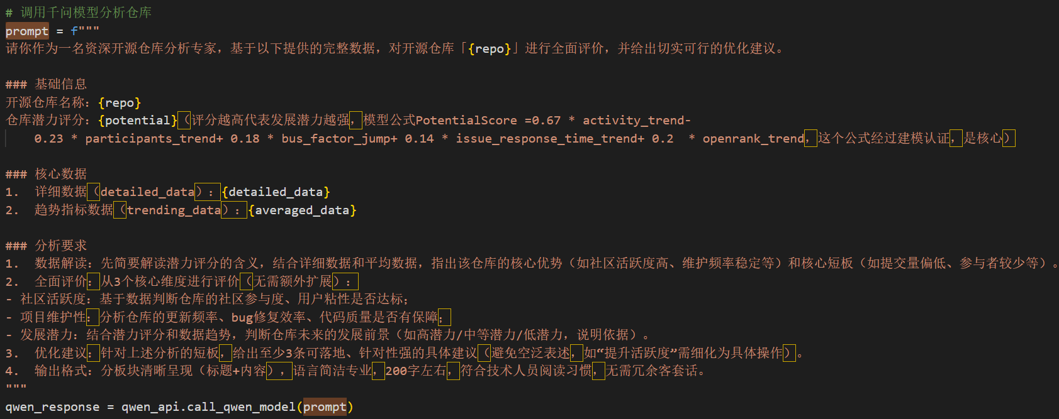
4.千问AI模型提供建议
（1）使用openai调用千问api，base_url指向阿里云DashScope的兼容端点
（2）通过构建一个 prompt（提示文本）将项目内容和评分信息传给模型，并引导模型输出标准化格式。

Slide 19

4.前端页面实现
可视化图表部分使用了echarts进行渲染，4个交互式图表（组合图、折线图、雷达图、仪表盘）展示仓库分析结果，每个图表从不同视角进行分析。同时加入了用户交互的功能，例如悬停提示、错误反馈等。
API通信：与Flask后端进行数据交互，并选取适合进行可视化的数据。完成了用户输入 → 验证 → API请求 → 后端处理 → JSON响应 → 解析 → 标准化 → 图表数据 → ECharts渲染 → 用户交互的过程。

Slide 20
04
页面展示

Slide 21
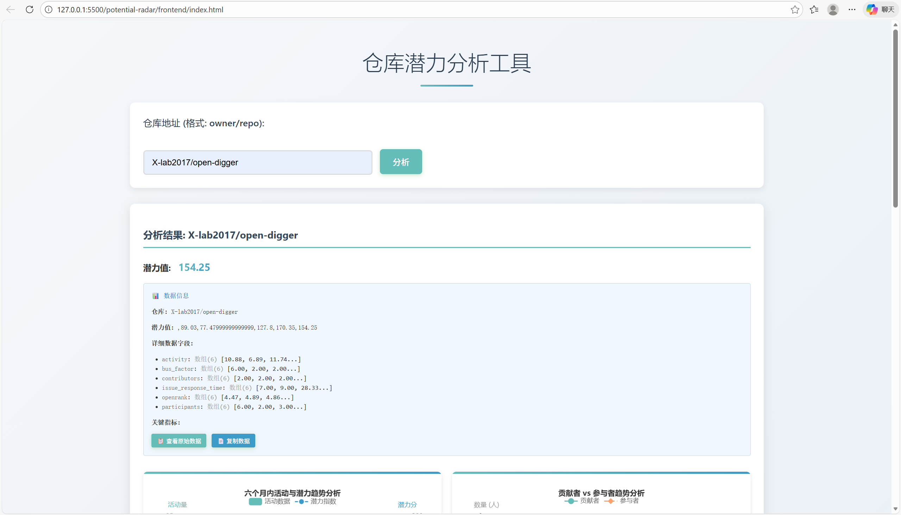
页面展示

Slide 22
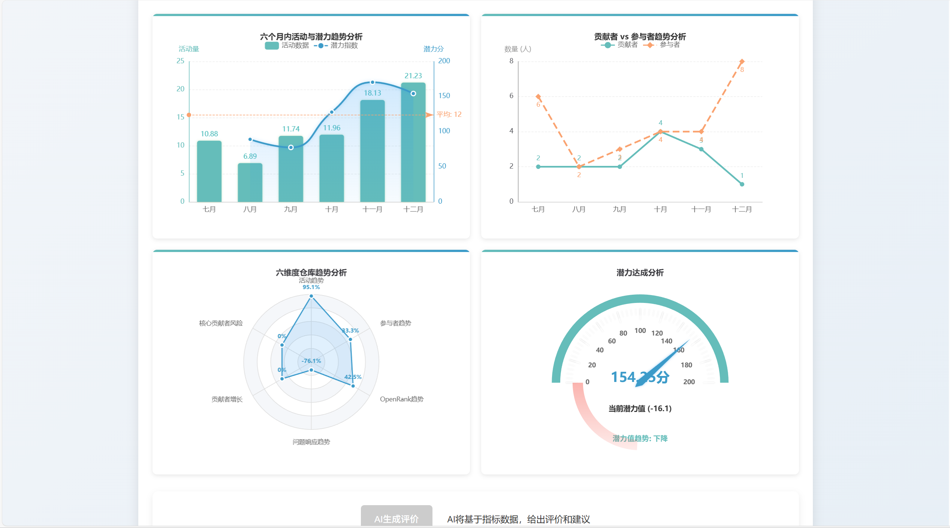
页面展示

Slide 23
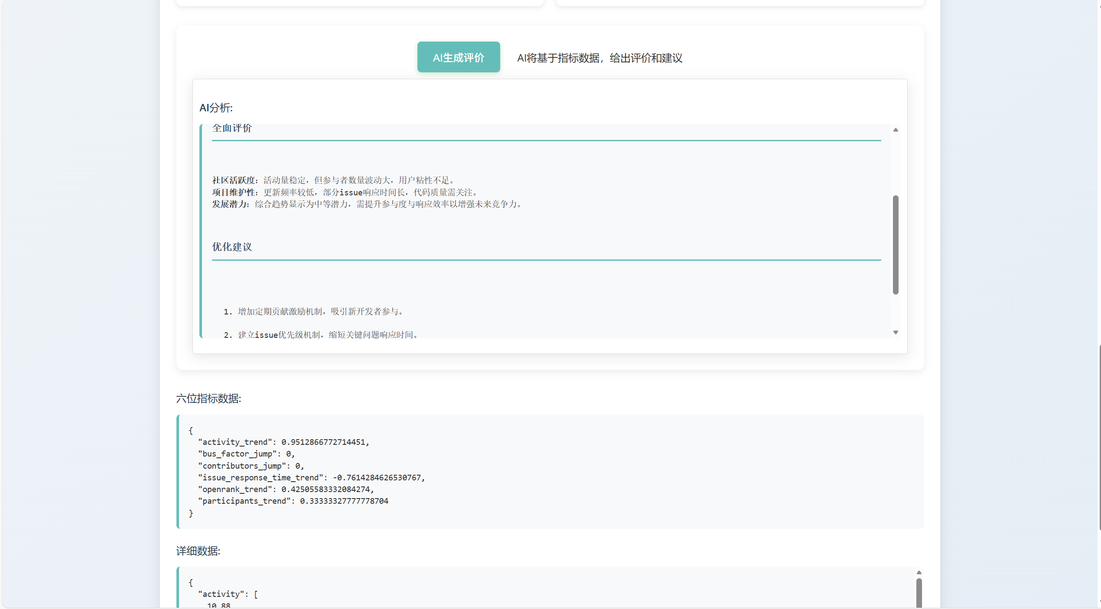
页面展示

Slide 24
THANK YOU

